Slide 1
Вакуумная теплоизоляция на основе модифицированного диатомита атемарского месторождения

Slide 2
Разработчики
Селяев В. П. Масштаев О. Г., Киселев Н. Н.
Архитектурно-строительный факультет ФГБОУ ВО «МГУ им. Н.П. Огарёва».
ООО Термостат
Разработка вакуумной теплоизоляции

Slide 3
Разработка
В странах северного пояса Европы имеется устойчивая тенденция повышения требований к теплозащите зданий. Эта задача решается в основном увеличением толщины слоя теплоизоляции, что, однако, усложняет выполнение работ и уменьшает полезную площадь сооружений. Поэтому создание и применение высокоэффективного теплоизоляционного материал а является в настоящее время актуальной задачей в строительстве. Обладая ультранизким значением теплопроводности, вакуумная теплоизоляция может стать решением этой проблемы. Современные технологии позволяет производить вакуумированные изделия с наполнителем из пористых материалов с коэффициентом теплопроводности ниже 0,002 Вт/(м • К), что более чем на порядок превосходит показатели традиционно используемых в строительстве утеплителей.

Slide 4
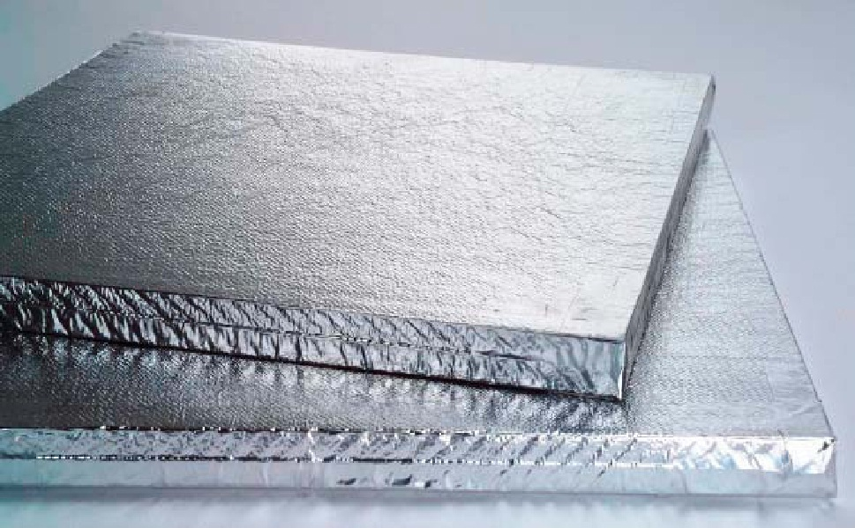
готовое изделие

Slide 5
Описание продукта
Высокоэффективная вакуумно-порошковая теплоизоляция на основе модифицированного диатомита Атемарского месторождения.
Наши теплоизоляционные изделия превосходят по теплотехническим характеристикам традиционные изоляционные материалы в 5-10 раз.
Утеплитель не горюч
Экологически стерилен
материал можно применять многократно
не требует утилизации
уменьшение общей толщины и веса конструкции
существенное повышение энергетической эффективности
большие возможности для решения эстетических задач
- Использование дешевых материалов-наполнителей, которые сопоставимы по характеристикам с более дорогими аналогами, позволяет снизить стоимость конечного продукта в 5-10 раз.

Slide 6
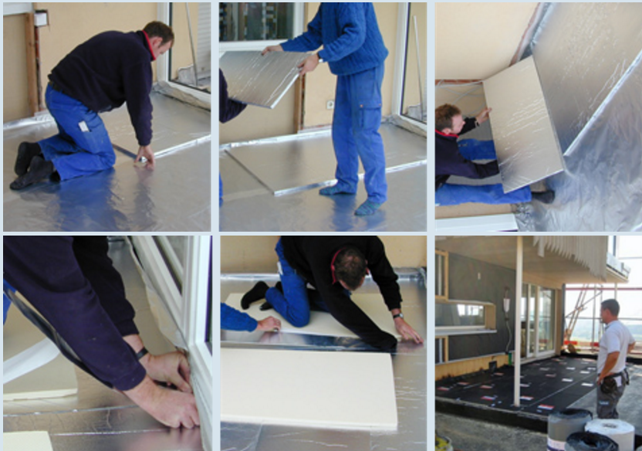
Области применения
Устройство теплового контура здания

Slide 7
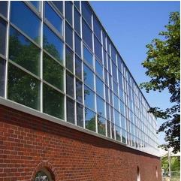
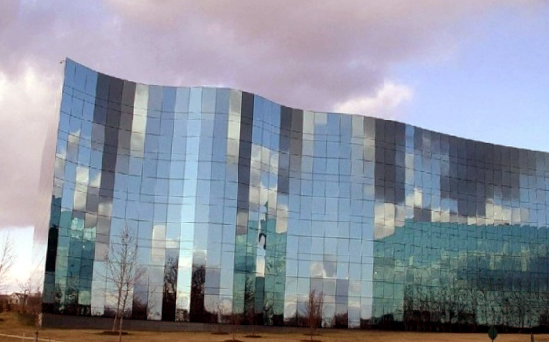
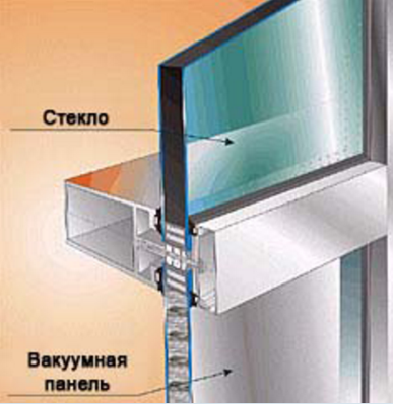
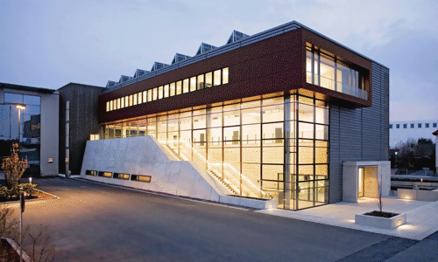
Системы структурного и модульного остекления фасадов

Slide 8
Автомобилестроение
Вагоностроение

Slide 9
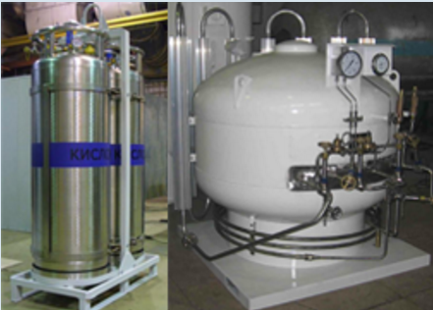
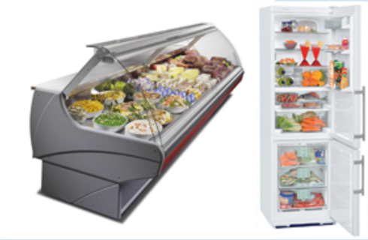
медицина
криогенная техника

Slide 10
Контактная информация
Киселёв Николай Николаевич - аспирант ФГБОУ ВО «МГУ им. Н.П. Огарёва». Тел. 8 951 055 74 44. E-mail://nicolay1992@MAIL.RU

